Slide 1
ПРЕЗЕНТАЦИЯ ПО ОКРУЖАЮЩЕМУ МИРУ воспитателя Львовой Светланы Александровны на тему: Хищное животное горностай.
Москва 2015

Slide 2
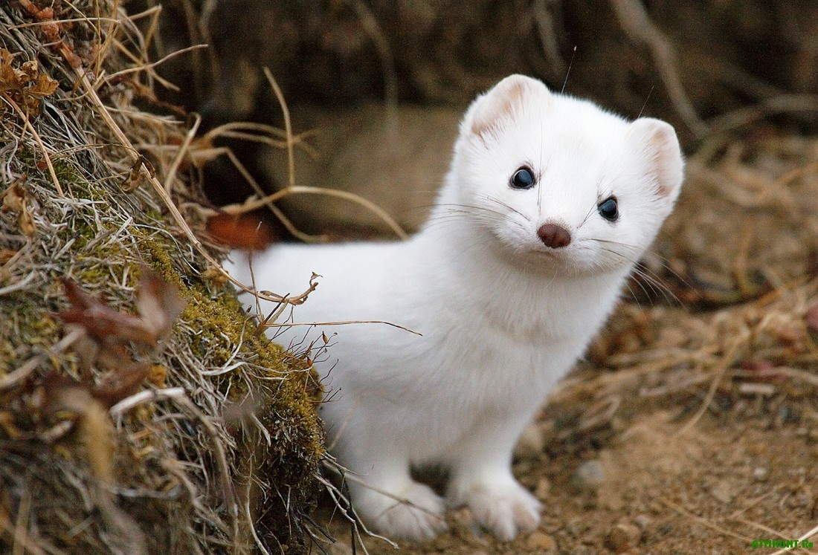
Горностай – маленький пушной зверек с ценным мехом, относится к семейству куньих. Длина тела горностая примерно 20-30 см, вес около 100 грамм.

Slide 3
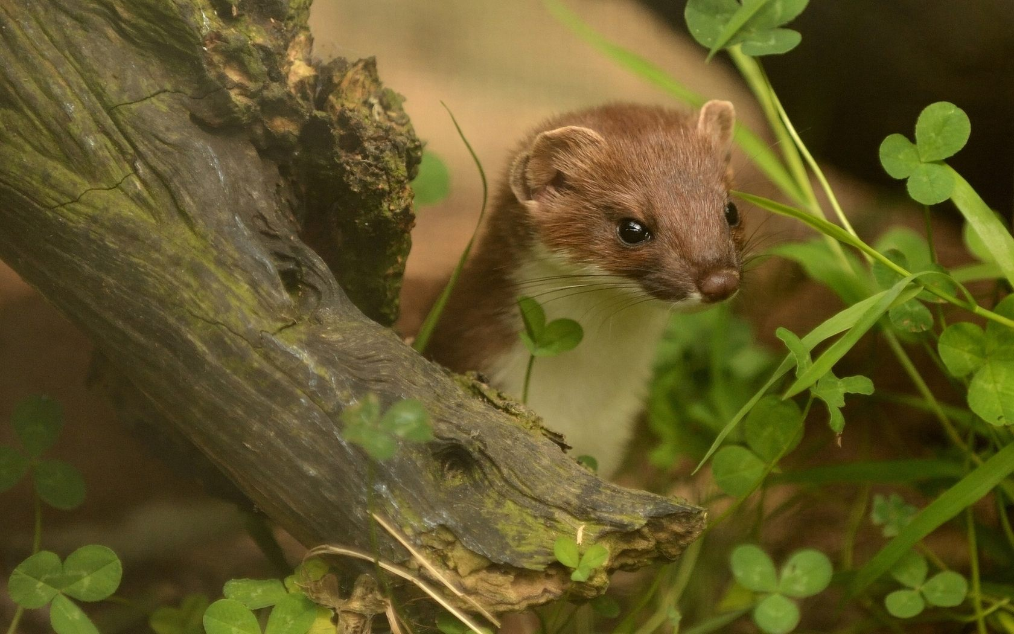
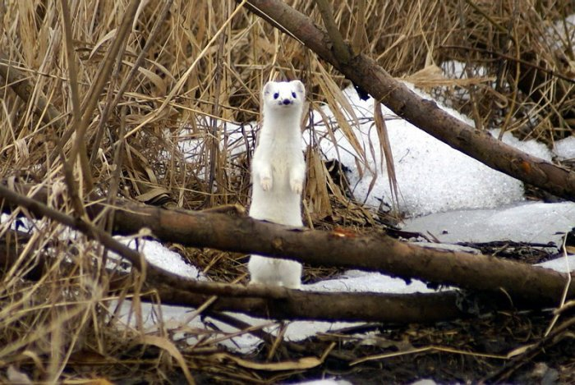
СРЕДА ОБИТАНИЯ Горностай – небольшое, но крайне агрессивное и жестокое животное. Распространен в Евразии и Северной Америки. Предпочитает селиться в прибрежных лесах, болотах, кустарниках . Большую часть жизни горностай проводит на земле, хотя также неплохо лазает по деревьям и хорошо плавает.

Slide 4
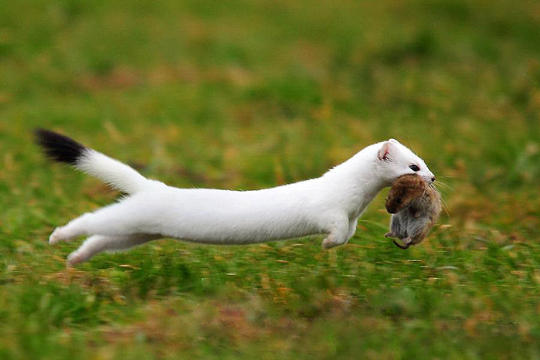
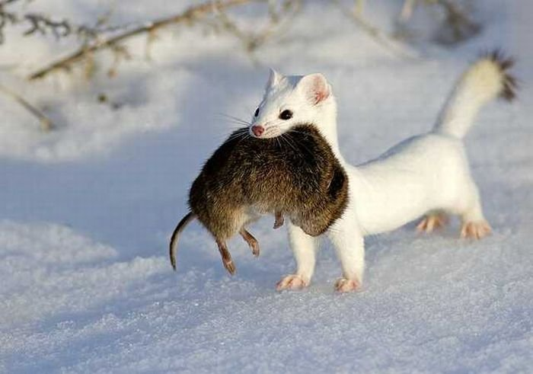
Активен зверек в ночное время, днем его можно встретить редко. Горностай – животное очень ловкое и подвижное. Охотится, в основном, на хомяков, ондатр, полевок, бурундуков, леммингов и землероек. В голодное время может напасть на животное крупнее себя – рябчика, глухаря, куропатку, кролика, зайца. Горностай считается довольно опасным животным. Он очень подвижный, смелый, быстрый, и даже кровожадный – в минуту опасности может броситься на человека. Врагами этого маленького хищного зверька считаются лисица, соболь, куница, барсук, а зачастую даже обычные домашние кошки.

Slide 5
Интересные факты Горностай обладает феноменальной и практически мгновенной реакцией. Он необычайно силен и ловок, ему ничего не стоит поймать в реке рыбу (даже подо льдом) и задавить змею. Любимый предмет промысла горностая – водяная крыса. Она полезна для этого хищника не только потому, что крупная и вкусная, но и по причине того, что, поймав крысу, горностай забирает себе готовое жилье – ее нору, которую он сам рыть не умеет и не любит. Пища горностаю требует часто, каждые 3-4 часа – чтобы насытиться, его ежедневную среднюю норму составляют одна большая крыса и несколько мышей-полевок. Если этого хищника оставить без пропитания на 8-10 часов, он погибнет от голода. Если поблизости от дома поселился горностай, то нужно быть начеку – этот милый пушной зверек лихо таскает не только яйца из курятника, но и самих кур, делая побольше запасов.

Slide 6
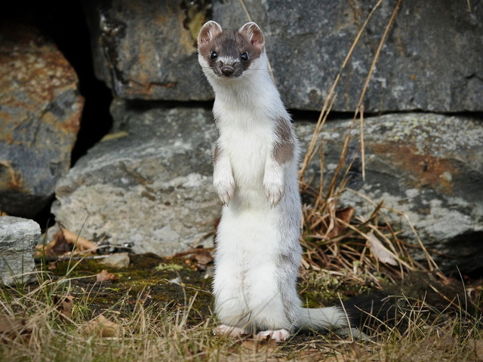
Спасибо, за внимание!

